Slide 1

Анализ мониторинга
удовлетворенности
обучающихся
качеством образовательного
процесса 2025 год
Составитель – Цугленок О.М., специалист по ОВР

Slide 2
методическое регулирование
С 10 сентября 2025 г. по 10 ноября 2025 г.
Анонимность опроса
85,7 % от обучающихся

Slide 3
Оценочная шкала результатов анкетирования
Степень удовлетворенности | Процентный интервал удовлетворенности
Неудовлетворенность | До 50 %
Частичная неудовлетворенность | От 50 % до 65 %
Частичная удовлетворенность | От 65 % до 80 %
Полная удовлетворенность | От 80% до 100%

Slide 4
Качество образовательного процесса вуза оценивалось по направлениям:
Удовлетворенность структурой профессиональной образовательной программы
Удовлетворённость материально – техническим обеспечением программы
Общая удовлетворённость качеством предоставления образовательных услуг по программе
Удовлетворенность учебно – методическим обеспечением программы
Удовлетворенность условиями реализации программы

Slide 5
Количество опрошенных обучающихся
636 студентов -89,5%

Slide 6
Форма обучения студентов

Slide 7
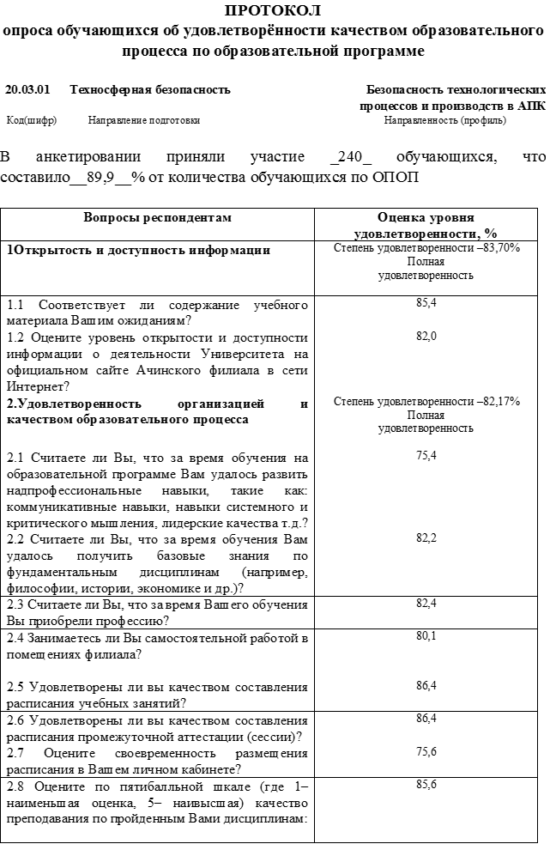
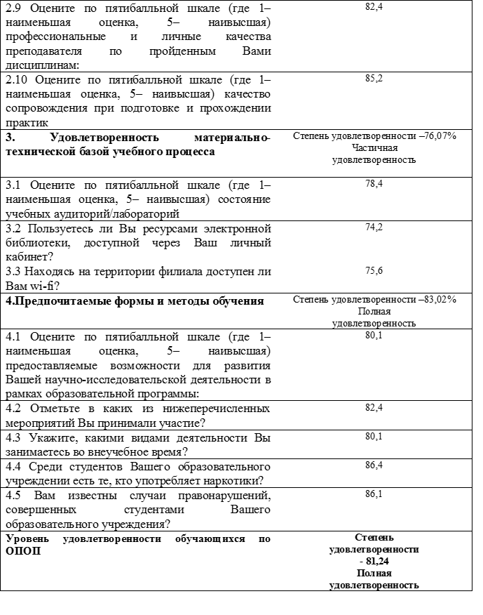

Slide 15
Динамика общей удовлетворенности условиями организации образовательного процесса по программе, %

Slide 16
Анкетирование позволяет изучить мнение участников образовательного процесса о его организации, содержании, условиях протекания. Оно является важным, так как позволяет выявлять качество образования и регулировать характеристики образовательного процесса, негативно влияющие на его результативность. В Ачинском филиале 2025 году анкетирование по удовлетворенности обучающихся качеством образовательного процесса прошли 683 студентов – 85,7%. (http://www.afkras.ru/vok_menu.html)

Slide 17
План мероприятий по повышению удовлетворенности обучающихся качеством образовательного процесса по образовательной программам

